Slide 1

工程概论IV
航天电子系统概述

Slide 2
工程概论IV
什么是航天器系统工程？
一
什么是航天器系统工程的设计理念？
二
什么是航天器电子系统设计理念？
三
什么是航天器电子系统构成？
四
Notes:
。

Slide 3
工程概论IV
什么是航天系统工程？
Notes:
。

Slide 4
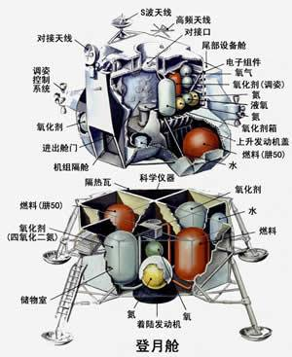
工程概论IV
系统是否为部件的收纳与安装？
Notes:
。

Slide 5
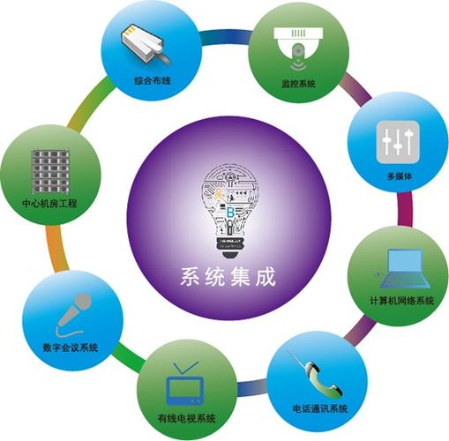

工程概论IV
堆叠
系统最优
采集分系统
载荷分系统
交互分系统
中央控制分系统
网络管理分系统
语音采集/存储分系统
语言传输分系统
视频监控分系统
有序化、标准化、系统化集成
Notes:
。

Slide 6
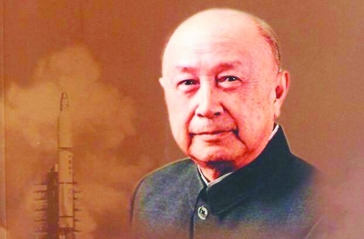
工程概论IV
系统工程就是处理系统的工程技术
系统工程属于工程技术
各类系统组织管理技术的总称
强调对各类系统问题的应用
强调实践结果
摘自：《组织管理的技术-系统工程》
（钱学森，1978）
Notes:
。

Slide 7
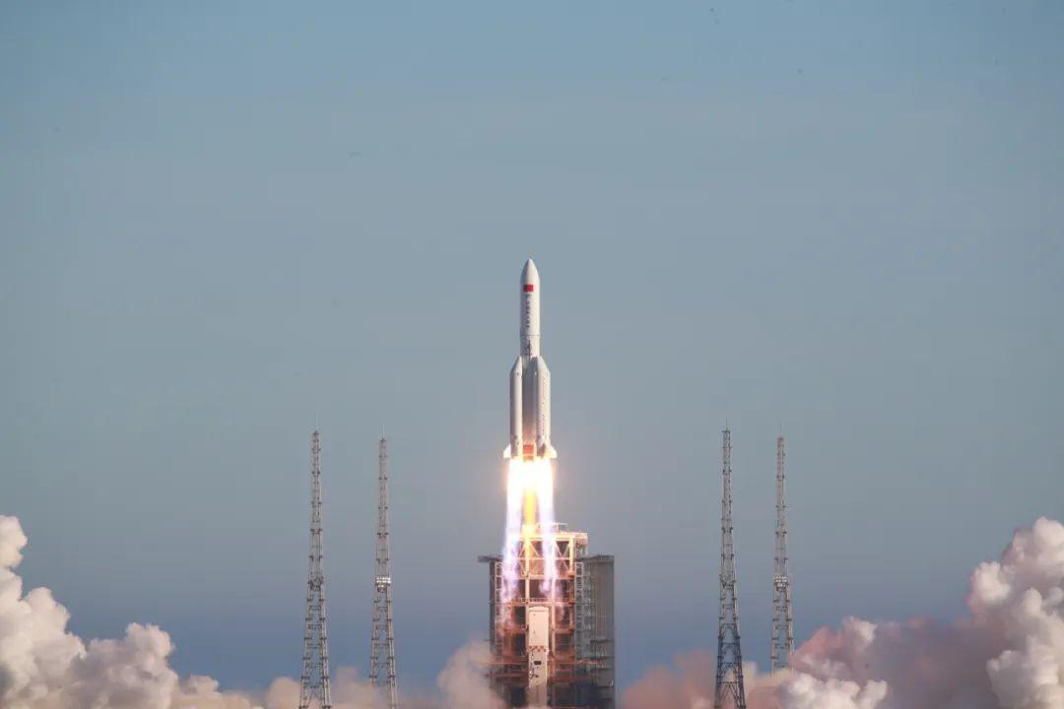
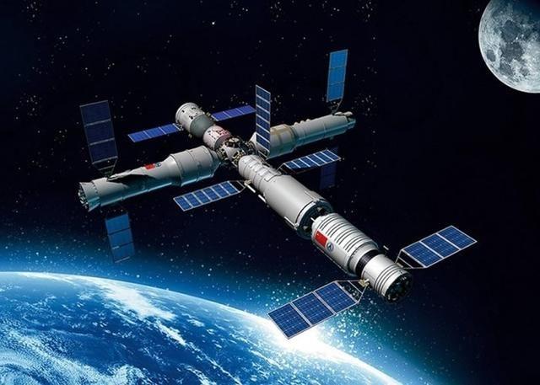
工程概论IV
专业综合性强
光、机、电、仿真、设计、可靠性
强调整体优化
不准求单一目标/分系统优化
以分解-集成思想为基础
从整体出发确定设计输入，再分解
研究进行集成
系统工程技术&系统管理过程
执行工程活动+过程状态管理
Notes:
。

Slide 8
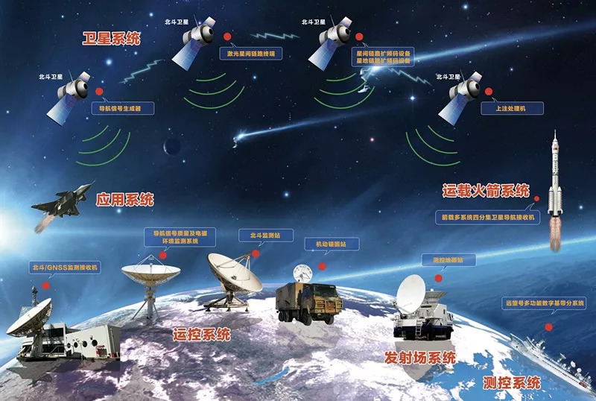
工程概论IV
航天器系统工程就是综合运用航天器工程技术和系统科学的理论与方法，通过系统规划、研究、设计、制造、试验和使用等过程，开发出满足使用要求、综合性能最优的航天器系统。
系统工程总体能力
系统工程基础能力
研究
能力要求
应用能力要求
系统级创新能力
系统级设计能力
总体团队筹划能力
总体技术能力
系统级集成能力
系统级验证能力
工程流程方法规范能力
工具、标准执行能力
系统级在轨管理能力
系统级项目管理能力
系统级产品统筹能力
外协单位交流沟通能力
航天系统工程岗位要求能力

Slide 9
工程概论IV
什么是航天器系统工程？
一
什么是航天器系统工程的设计理念？
二
什么是航天器电子系统设计理念？
三
什么是航天器电子系统构成？
四
Notes:
。

Slide 10
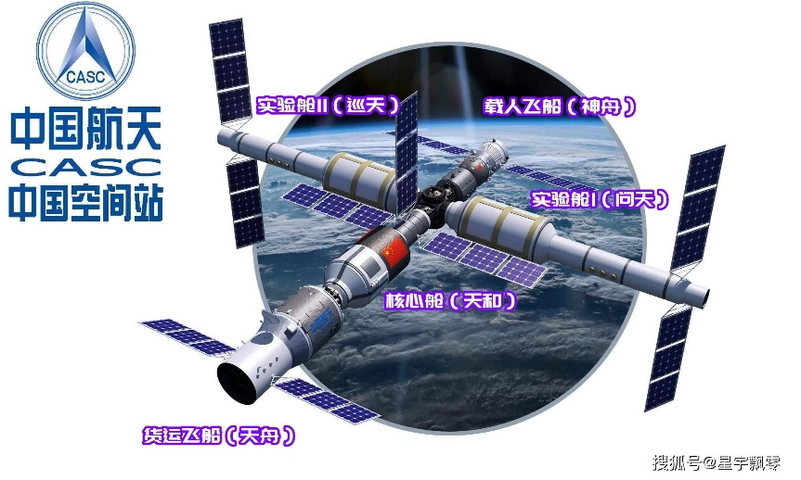
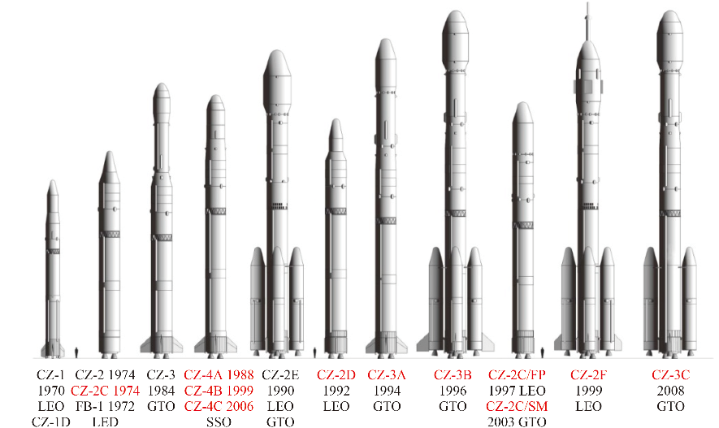
工程概论IV
航天器系统设计基本理念
目的性
以任务要求为目的，不得偏离
两个过程
基于自然规律的研制过程
参与研制过程的控制过程
整体最优
局部服从整体，以最小代价达到最优
相互关联
牵一发动全身
Notes:
。

Slide 11
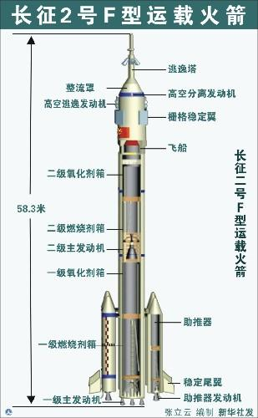
工程概论IV
航天器系统设计的内涵
系统级设计的作用
从技术层面进行全面论证，形成总体方案，
为系统工程研制起到纲领作用
系统级设计的任务
设计能够满足应用需求的总体方案，依据该
方案向各分系统下达研制任务书，并最终完
成系统总体设计（集成、测试、实验等）
系统级设计的性质
层次性、系统性、程序性、创造性

Slide 12
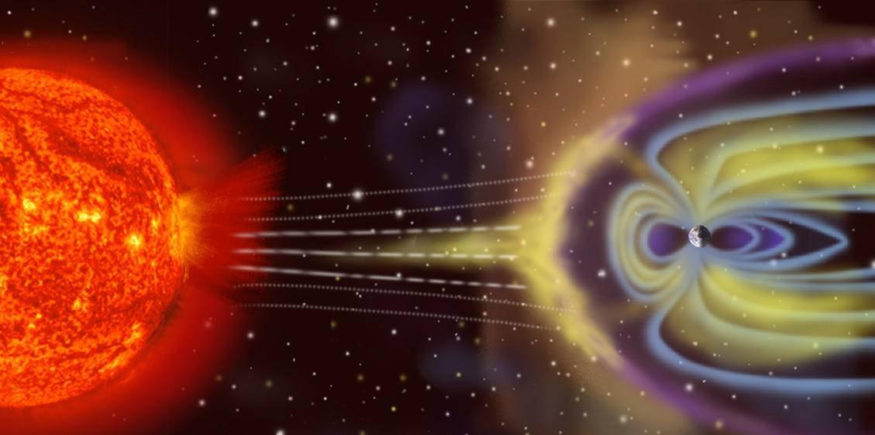
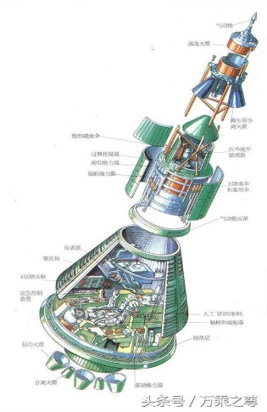
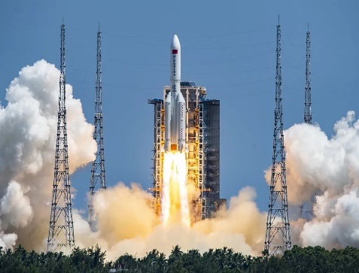
工程概论IV
航天器系统设计的特殊要求
适应太空环境
适应原子氧、真空、宇宙粒子辐射、
太阳电磁辐射等
满足分系统约束条件
运载火箭集成、安装及发射约束
发射场地约束（加注、加电、通信等）
地面应用约束（测控系统、数据传输等）
长寿命高可靠性
真空热设计、抗应力设计、容错冗余设计、
潜通路分析、电磁兼容设计、备份设计等

Slide 13
工程概论IV
什么是航天器系统工程？
一
什么是航天器系统工程的设计理念？
二
什么是航天器电子系统设计理念？
三
什么是航天器电子系统构成？
四
Notes:
。

Slide 14
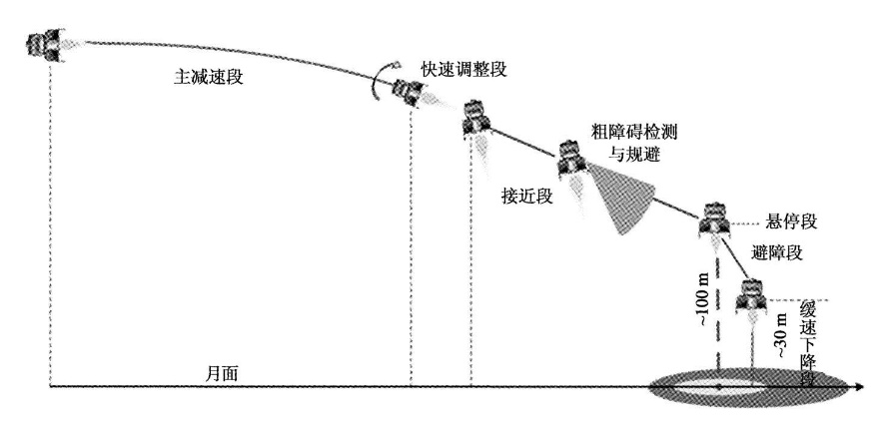
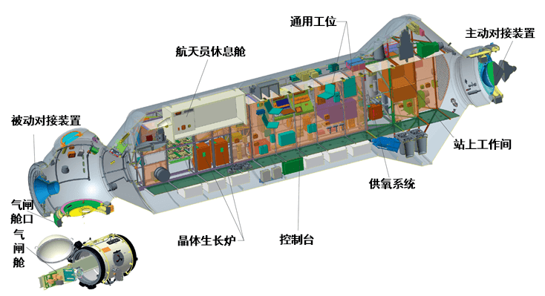
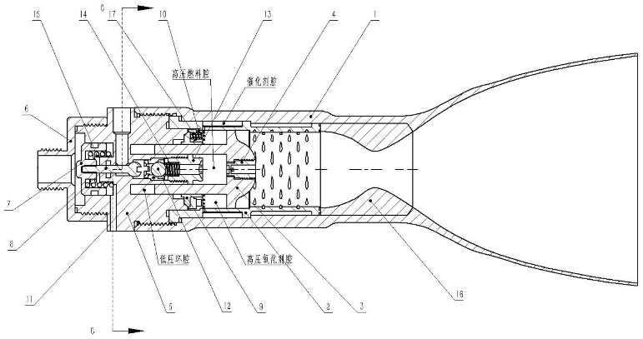
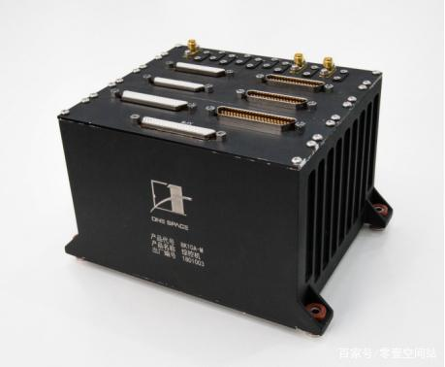
工程概论IV
航天器系统设计的流程
1.任务剖面分析
2.系统总体设计
3.分系统总体设计
4.单机总体设计
Notes:
。

Slide 15
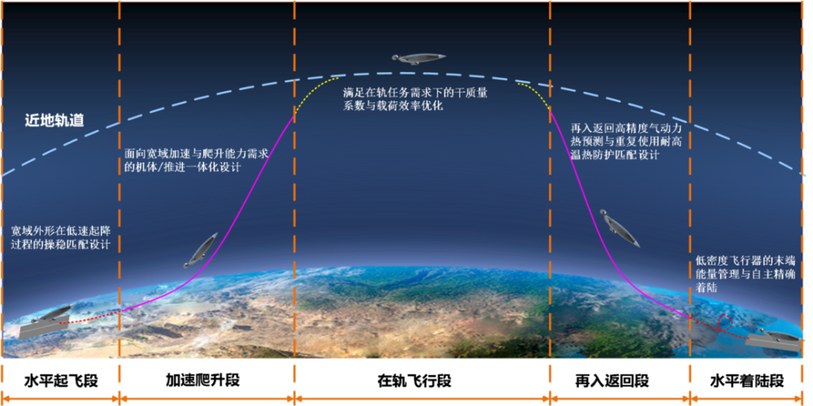
工程概论IV
任务剖面分析
序号 | 项目名称 | 详细内容
1 | 飞行阶段 | 航天器的飞行任务阶段：发射段、状态建立段、在轨测试段、在轨飞行段等
2 | 触发事件 | 激活阶段的关键事件：一级助推器脱落、太阳翼展开等
3 | 工作描述 | 每个阶段工作描述：太阳翼展开控制、登月舱降落控制
4 | 工作环境 | 每个阶段工作描述：发射段超过载、在轨段处于辐射环境
5 | 工作时间 | 每个阶段持续时间：总时间、发射段时间、在轨时间等
Notes:
。

Slide 16
工程概论IV
分系统设计阶段
航天器系统
航天器平台
任务载荷
姿态控制与轨道控制分系统
电源分系统
热控分系统
测控
与数据管理分系统
结构与机构分系统
推进分系统
遥感类
载荷
通信类
载荷
导航类载荷
科学探测类载荷
军事应用类载荷
其他
Notes:
。

Slide 17
工程概论IV
分系统设计阶段
序号 | 项目名称 | 详细内容
1 | 控制分系统 | 重力梯度稳定：使航天器最小转动惯量保持地球铅锤方向 自旋稳定：航天器旋转角动量矢量在惯性空间中固定不变 三轴稳定：使XYZ三轴在运动轨道上保持一定指向性
2 | 电源分系统 | 初始能源、能源转换、功率调节和分配
3 | 测控分系统 | 轨道跟踪、遥测、遥控
4 | 热控分系统 | 真空环境中电气系统热交换设计
生成单机设计指标
Notes:
。

Slide 18
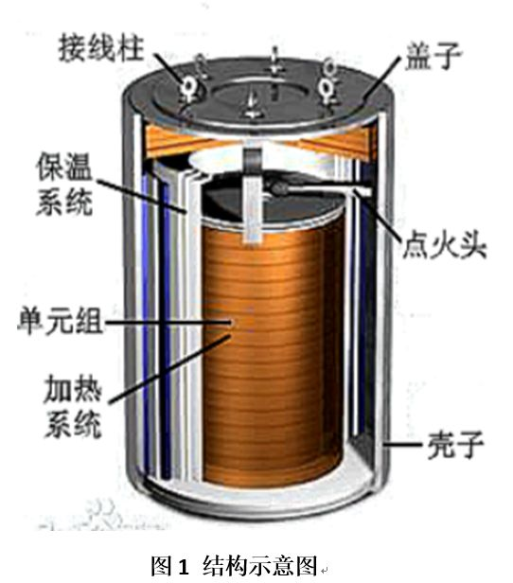
工程概论IV
单机设计阶段
序号 | 项目名称 | 详细内容
1 | 通用设计 | 满足航天器单机共性需求
2 | 机械设计 | 尺寸、质量、坐标系、构型、管路、安装接口等
3 | 电路设计 | 加断电、接地与搭接、电缆设计、关键元器件选用等
4 | 真空热设计 | 真空单机/元器件温度余量
5 | 接口设计 | 接口、总线等高低频接口
6 | EMC设计 | 电磁干扰安全裕度
Notes:
。

Slide 19
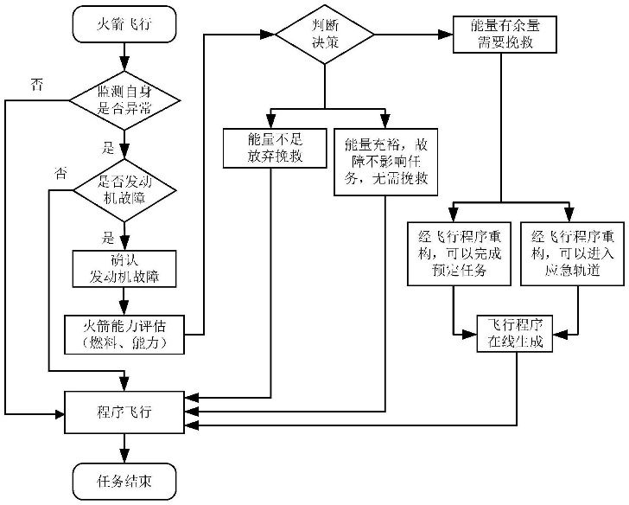
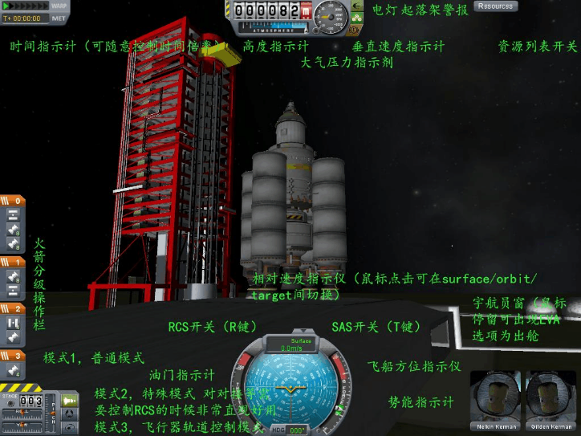
工程概论IV
航天器系统设计的流程—软件设计
来源
航天器总体方案设计
设计约束
能源约束：飞控程序考虑能源放电深度
热控约束：单机工作时间在安全温度裕度内
数据约束：不耽误主线任务条件下实时传输
载荷约束：飞行器兼容载荷使用条件
支撑条件
产品能力支撑、 六性支撑
《卫星飞行程序编制准则》（ GJB2498-1995 ）

Slide 20
工程概论IV
什么是航天器系统工程？
一
什么是航天器系统工程的设计理念？
二
什么是航天器电子系统设计理念？
三
什么是航天器电子系统构成？
四
Notes:
。

Slide 21
工程概论IV
航天器系统
航天器平台
任务载荷
姿态控制与轨道控制分系统
电源分系统
热控分系统
测控
与数据管理分系统
结构与机构分系统
其他分系统
遥感类
载荷
通信类
载荷
导航类载荷
科学探测类载荷
军事应用类载荷
其他

Slide 22
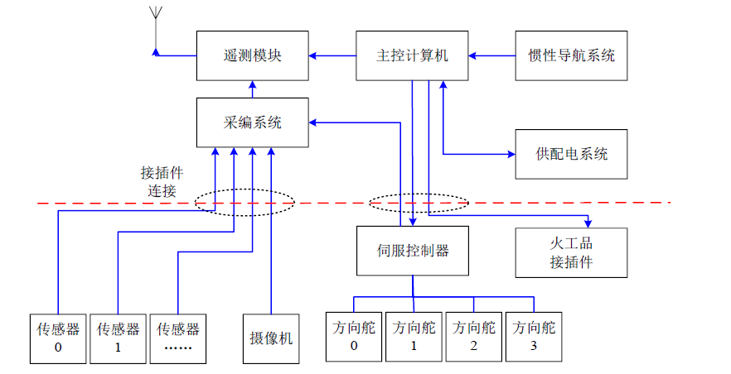
工程概论IV
航天器电子系统构成

Slide 23
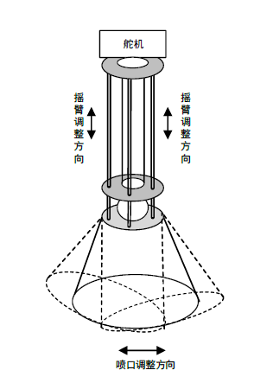
工程概论IV
航天器电子系统构成
控制计算机
燃气舵机
接口总线
热电池
测控天线
陀螺仪/惯导

Slide 24
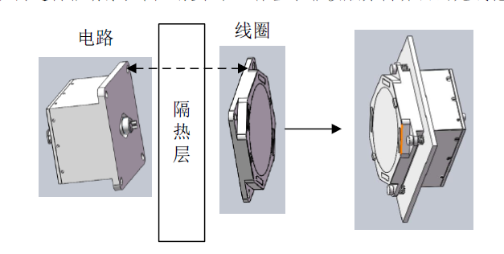
工程概论IV
航天器电子系统构成
光学无线装置
新型无线信能传输原理
磁学无线装置
UWB无线装置

Slide 25
谢 谢！

